Slide 1
Приёмная кампания 2021
Чем запомнится
Региональный центр сопровождения приёма абитуриентов с ОВЗ и инвалидностью
Количество поданных заявлений от абитуриентов с инвалидностью и ОВЗ на базе 9 классов увеличилось на 20 %
Подавали документы на поступление лично в связи с необходимость консультации по выбору специальности

Slide 2
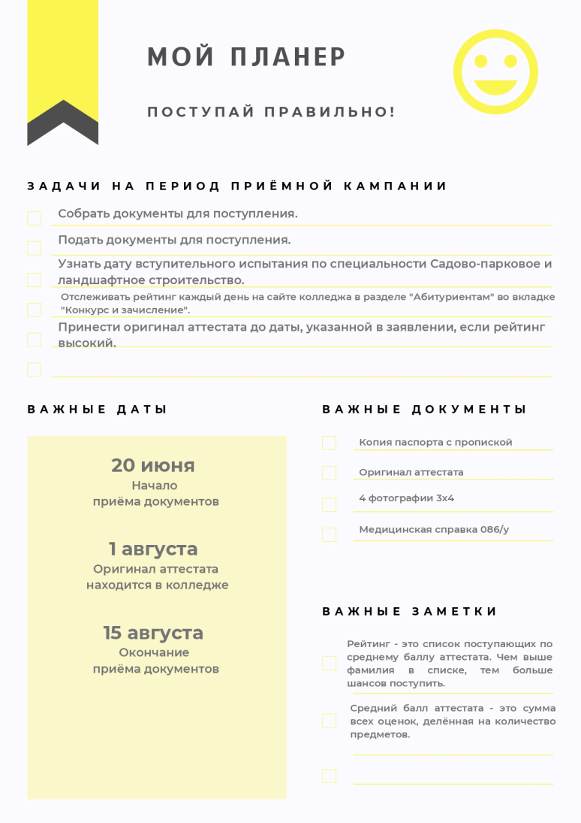
Региональный центр сопровождения приёма абитуриентов
с ОВЗ и инвалидностью
Приём документов начинается с 20 июня по 15 августа 2021 года.
Телефон горячей линии 314-18-70
Сопровождение включает:
Диагностика
Консультирование
Рекомендации на основании заключения ПМПК
ON-line

Slide 3
Рекомендации школьникам

Slide 4
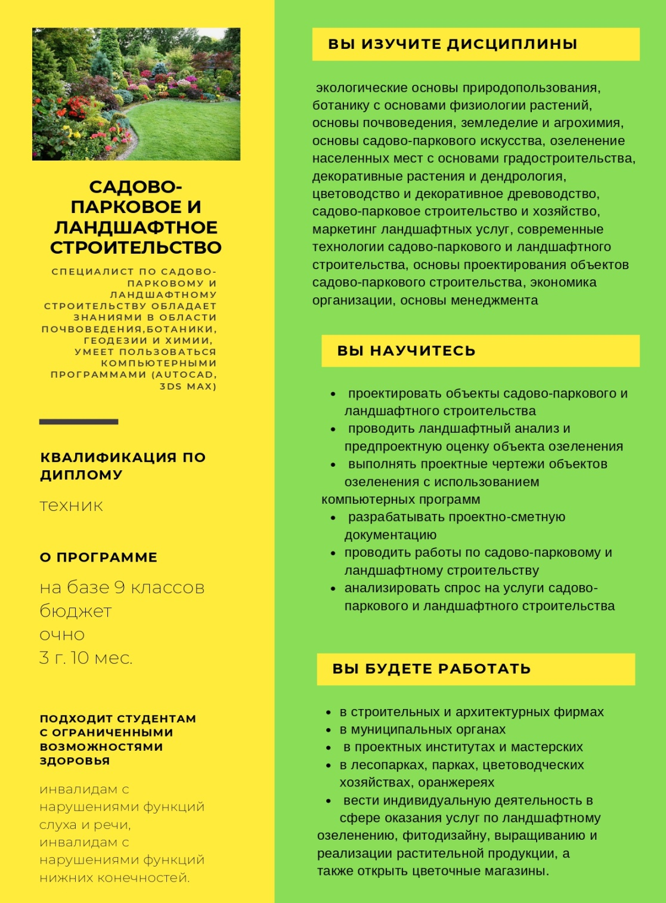
Notes:
© Copyright Showeet.com – Creative & Free PowerPoint Templates

Slide 5
Рейтинг специальностей, профессий
01
02
03
МОЦИ
ИСиП
СПИЛС
Садово-парковое
и ландшафтное
строительство
Информационные системы
и программирование
Мастер по обработке
цифровой информации
Notes:
Это свидетельствует о том, насколько серьезно растут надежды на карьеру в этой области, насколько ребята видят себя в цифровой экономике

Slide 6
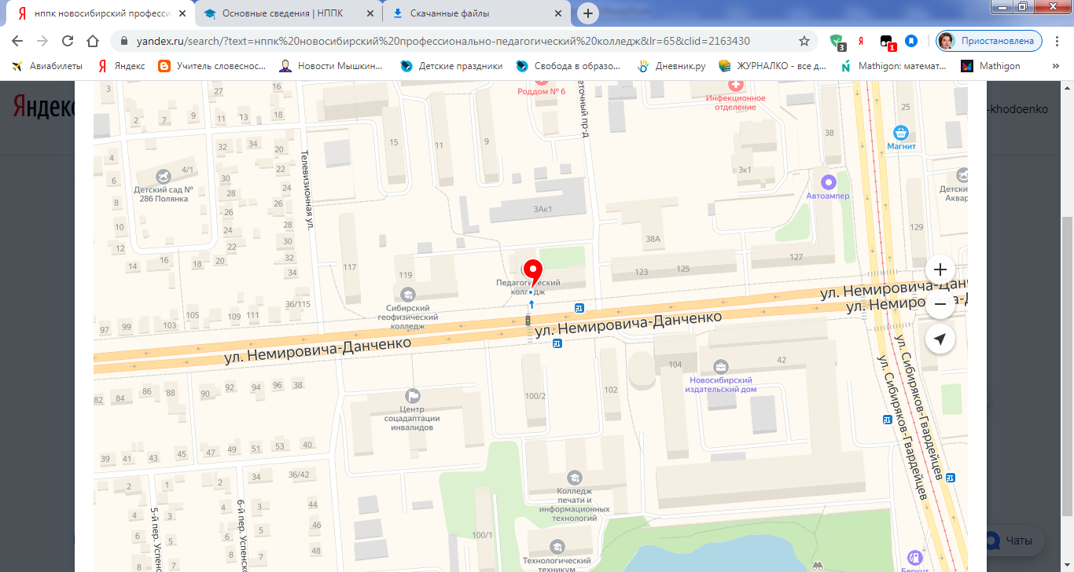
Контакты
Государственное бюджетное профессиональное образовательное учреждение Новосибирской области «Новосибирский профессионально-педагогический колледж» осуществляет обучение по программам профессионального образования на очной и заочной форме обучения, в том числе с использованием дистанционных технологий, на базе 9 и 11 классов, а также реализует программы дополнительного профессионального образования для разных категорий населения. Являясь базовой организацией инклюзивного профессионального образования региона, колледж располагает доступной современной инфраструктурой, которая позволяет эффективно реализовывать образовательный процесс и обеспечивает и комфортные условия проживания для иногородних студентов, в том числе с инвалидностью и ОВЗ.
630048, Российская Федерация, город Новосибирск, улица Немировича-Данченко, дом 121
8(383) 314-93-66
ppk54@yandex.ru
nppk54.ru
Notes:
© Copyright Showeet.com

